Slide 1
KoRemoteRe
Forschungspraktikum CG
Sommersemester 2013

Slide 2
Motivation
Grafikintensive Anwendungen auf schwachen Endgeräten (Clients)
Berechnungen auf entfernten, leistungsstarken Servern
Client sendet Nutzereingaben und empfängt den passenden Videostream vom Server
➔ Bisher kommerziell nicht erfolgreich.

Slide 3
Probleme
Grafischer Qualitätsverlust
Latenz
➔ Lässt sich beides unter Ausnutzung der Grafikleistung des Clients kompensieren?

Slide 4
Zielsetzung
Kombinierter Renderer
Verteilung der Rechenlast auf Client und Server
serverseitiges Rendern hochqualitativer Bilder
clientseitiges Warping
ggf. geeignete Erweiterungen zur Optimierung von Grafik und Latenz (Region of Interest, Upsampling, …)
Plattformunabhängigkeit

Slide 5
Geometrie
High Quality Renderer
Low-res.
Environment Map H(t)
ROI
Kamera Matrix
H.264
Codierer
Server
Kamera
Matrix
H.264
Decodierer
Client
Low-res.
Environment Map H(t-1)
Attribute Buffer
Renderer
Low-res.
Environment Map H(t)
Upsampling
High-res.
Frame H(t)
Warping
High-res. Tiefen- u. Bewegungs-informationen D(t) u. M(t)
High-res.
Frame H(t+0.x)
High-res. Tiefen- u. Bewegungsinforma-tionen D(t+1)
u. M(t+1)
Geometrie
Notes:
Einleitung – nach der Zielsetzung

Slide 6
Geometrie
High Quality Renderer
Low-res.
Environment Map H(t)
ROI
Kamera Matrix
H.264
Codierer
Server
Kamera
Matrix
H.264
Decodierer
Client
Low-res.
Environment Map H(t-1)
Attribute
Buffer
Renderer
Low-res.
Environment Map H(t)
Upsampling
High-res.
Frame H(t)
Warping
High-res. Tiefen- u. Bewegungs-informationen D(t) u. M(t)
High-res.
Frame H(t+0.x)
High-res. Tiefen- u. Bewegungsinforma-tionen D(t+1)
u. M(t+1)
Geometrie
Notes:
Warping

Slide 7
Warping

Slide 8
Warping
Problem des Remote Rendering:
Latenz
Lösung:
Warping

Slide 9
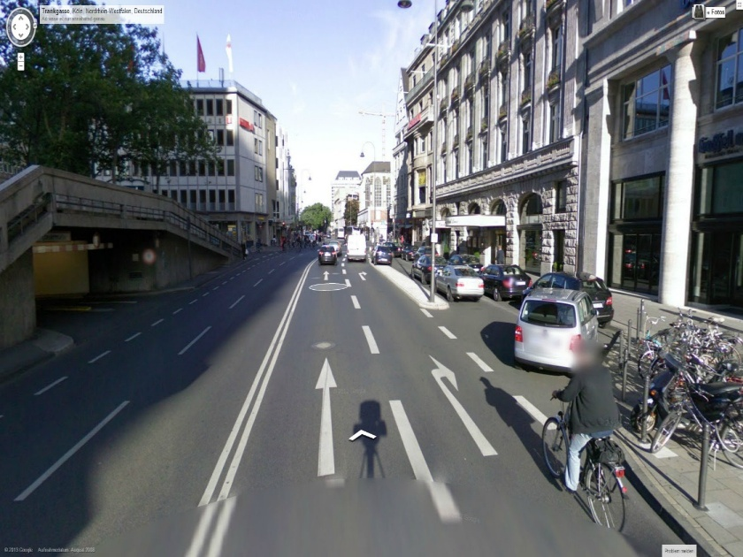
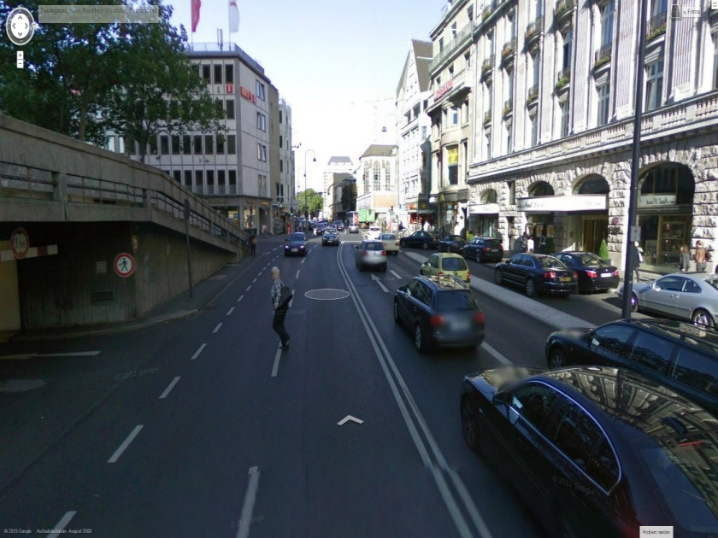
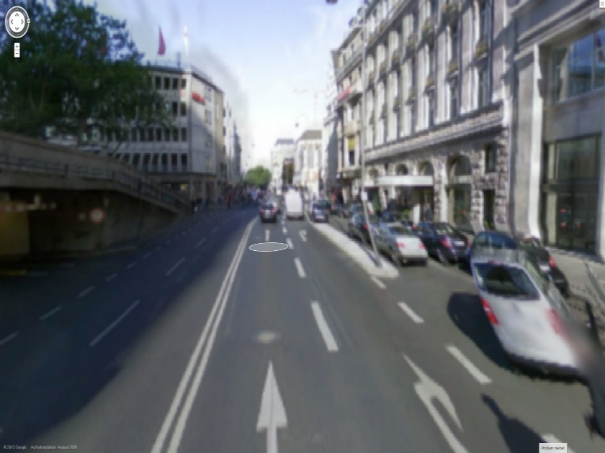
Was ist Warping?
Quelle: Google Street View

Slide 10
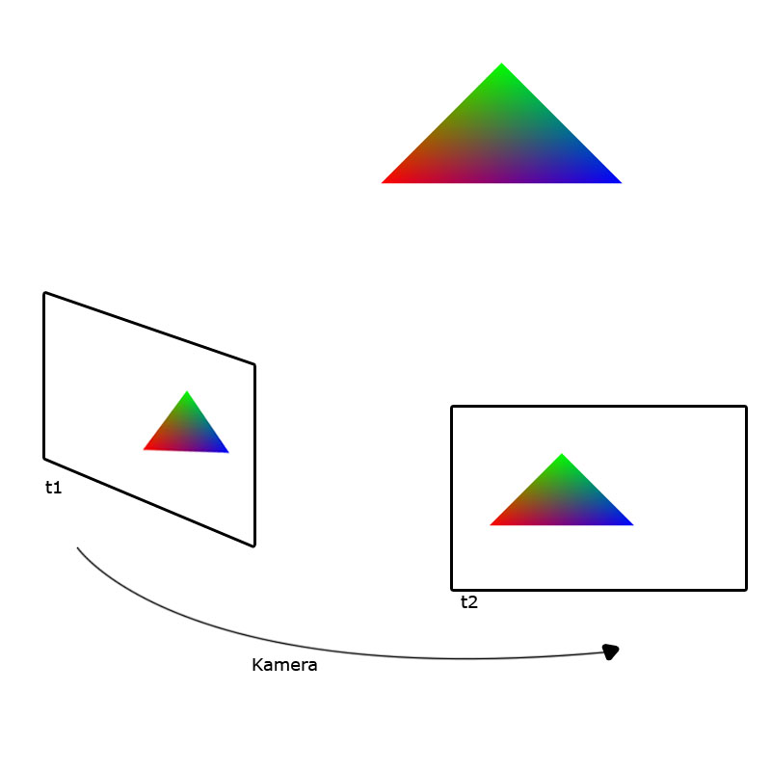
Was ist Warping?

Slide 11
Was ist Warping?
Nutzen:
Framerate erhöhen
Stereoskopie
Verfahren:
Bildbasiert
Geometriebasiert

Slide 12
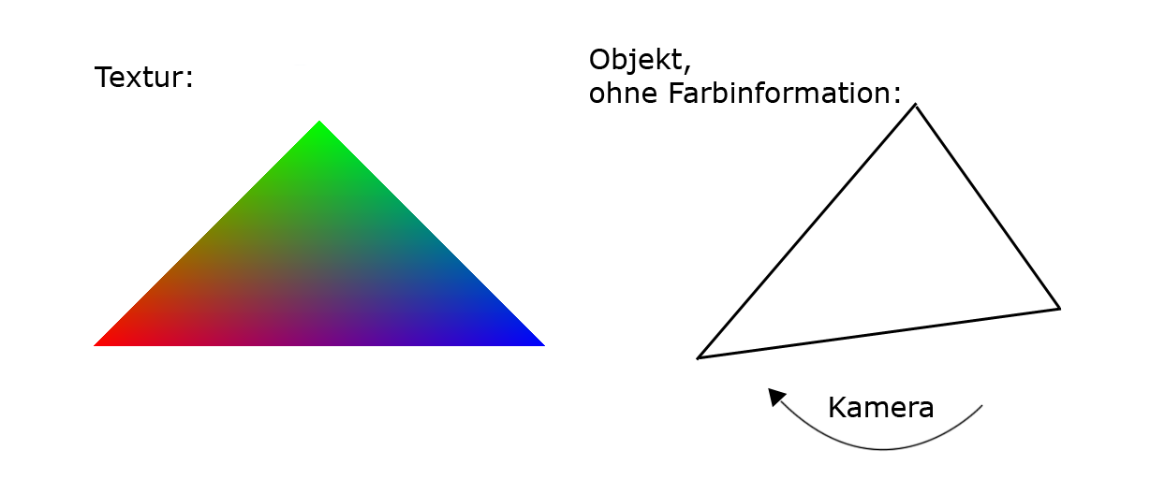
Warping: Vorgehen

Slide 13
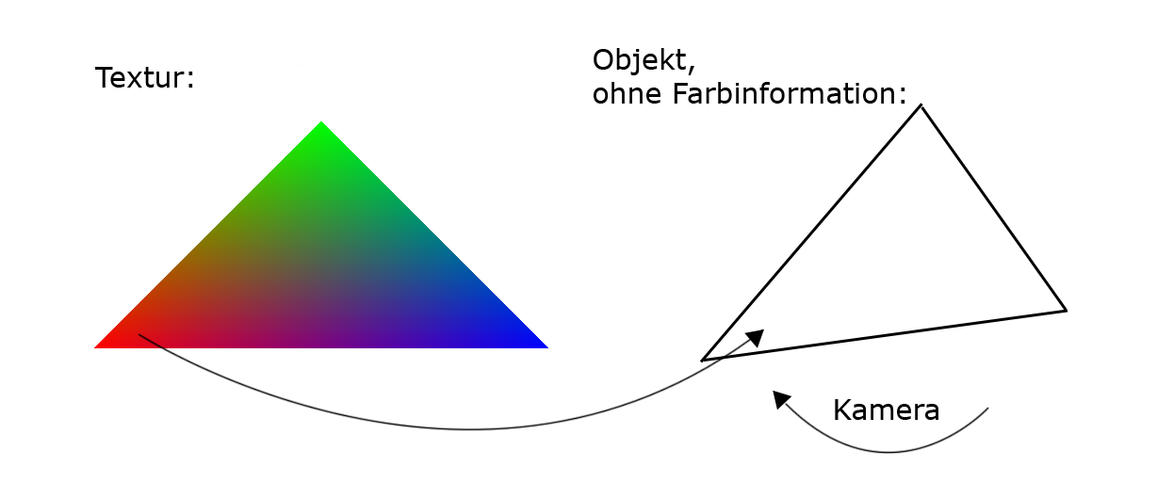
Warping: Vorgehen

Slide 14
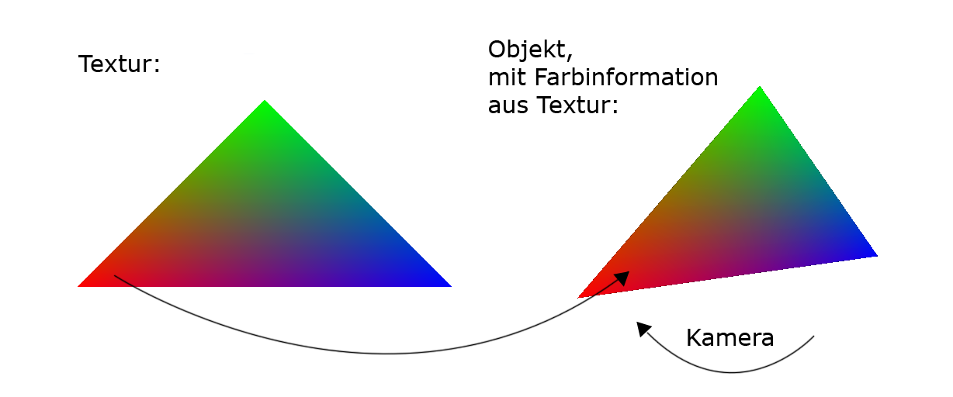
Warping: Vorgehen

Slide 15
Warping: Probleme
Außerhalb des Server-Bildes
Client-Texturen
Verdeckung
Bisher keine Lösung

Slide 16
Geometrie
High Quality Renderer
Low-res.
Environment Map H(t)
ROI
Kamera Matrix
H.264
Codierer
Server
Kamera
Matrix
H.264
Decodierer
Client
Low-res.
Environment Map H(t-1)
Attribute
Buffer
Renderer
Low-res.
Environment Map H(t)
Diffuser
Renderer
Upsampling
High-res.
Frame H(t)
Warping
High-res. Tiefen- u. Bewegungs-informationen D(t) u. M(t)
High-res.
Frame H(t+0.x)
High-res. Tiefen- u. Bewegungsinforma-tionen D(t+1)
u. M(t+1)
Geometrie
Notes:
Clientarchitektur

Slide 17
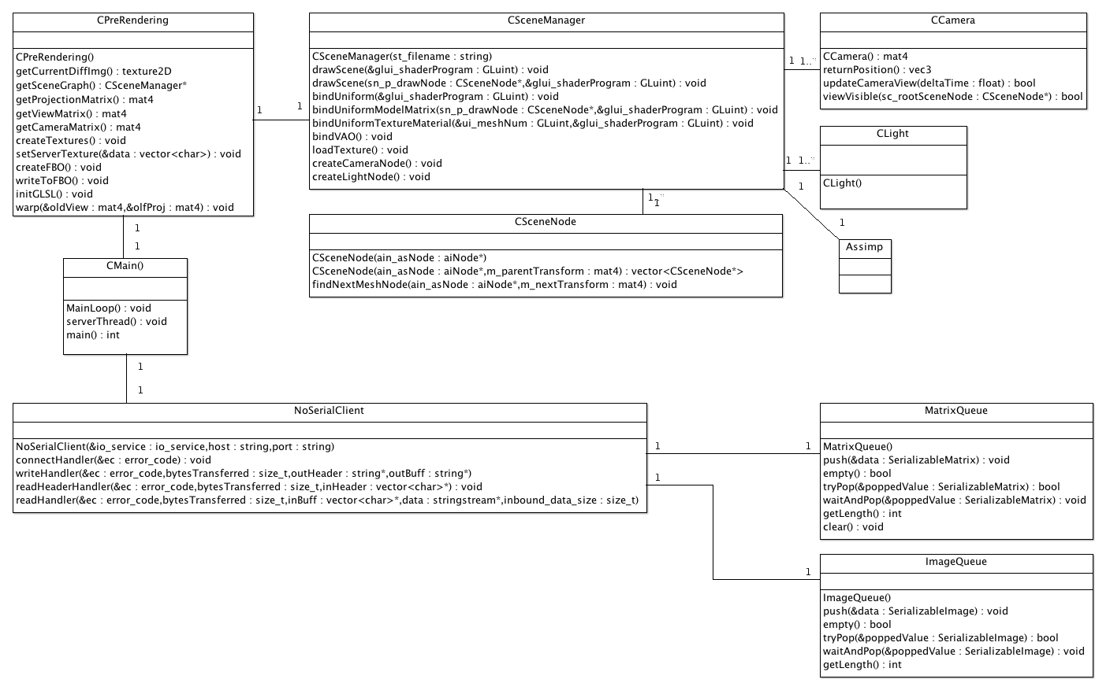
Client-Architektur
Diffuses Bild
(FBO)
Eingabe-
verarbeitung
Geometrie
verwaltung
Warping
Server-
verbindung

Slide 18
Verwendete externe Bibliotheken
Assimp 3.0
GLEW 1.9.0
GLFW 2.7
DevIL 1.7.8
OpenCV 2.4 (core, imgproc)
Boost (system, thread)

Slide 19
Demo

Slide 20
Geometrie
High Quality Renderer
Low-res.
Environment Map H(t)
High Quality.
Frame H(t)
ROI
Kamera Matrix
H.264
Codierer
Server
Kamera
Matrix
H.264
Decodierer
Client
Low-res.
Environment Map H(t-1)
High Quality.
Frame H(t)
Attribute
Buffer
Renderer
Low-res.
Environment Map H(t)
Diffuser
Renderer
Upsampling
High-res.
Frame H(t)
Warping
High-res. Tiefen- u. Bewegungs-informationen D(t) u. M(t)
High-res.
Frame H(t+0.x)
High-res. Tiefen- u. Bewegungsinforma-tionen D(t+1)
u. M(t+1)
Geometrie
Notes:
Erster Ansatz

Slide 21
Erster Ansatz

Slide 22
Erster Ansatz
Video Stream
H264 Kodierung
RTSP Protokoll
Dauerhaftes Rendern
Feste Framerate

Slide 24
Erster Ansatz - Probleme
Zuordnung von Server- und Clientbild
Senden von per Frame Metadaten wird nicht unterstützt
Framebuffererweiterung für Zusatzdaten nicht möglich
Encoding einer ID in Bildpixel nicht möglich
(→ Datenkompression)
Zeitstempel als ID nicht nutzbar
Lösungsmöglichkeiten:
zwei synchrone Streams
erweitertes Videoprotokoll

Slide 25
Geometrie
High Quality Renderer
Low-res.
Environment Map H(t)
High Quality.
Frame H(t)
ROI
Kamera Matrix
Einzelbild-
Codierer
Server
Kamera
Matrix
Einzelbild-
Decodierer
Client
Low-res.
Environment Map H(t-1)
High Quality.
Frame H(t)
Attribute
Buffer
Renderer
Low-res.
Environment Map H(t)
Diffuser
Renderer
Upsampling
High-res.
Frame H(t)
Warping
High-res. Tiefen- u. Bewegungs-informationen D(t) u. M(t)
High-res. & Quality
Frame H(t+0.x)
High-res. Tiefen- u. Bewegungsinforma-tionen D(t+1)
u. M(t+1)
Geometrie
Notes:
Zweiter Ansatz

Slide 26
Zweiter Ansatz
Einzelbilder auf Anfrage
JPEG/PNG Kodierung
Senden über TCP
Eigene Serialisierung zur Übertragung
Client -> Server: Matrix
Server -> Client: Matrix & Bild
Einzelbilder ermöglichen:
Geringere Serverauslastung
Nur neue Bilder wenn neue benötigt werden
Adaptive Anfragehäufigkeit
RTT basiert
Optimale Netzwerkausnutzung

Slide 29
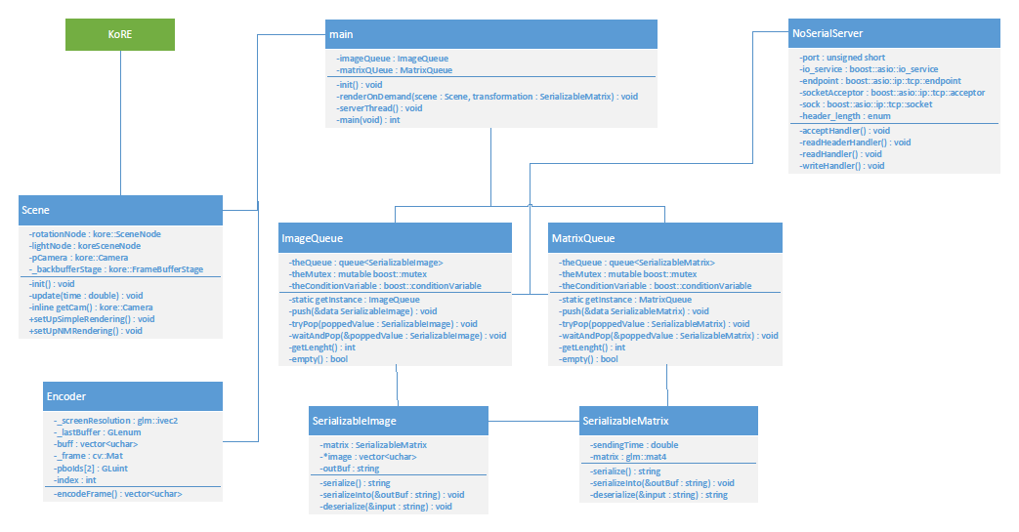
Server Architektur

Slide 30
Zweiter Ansatz - Probleme
Überlastung des Systems durch hohe Anzahl an Anfragen
Gelöst durch Adaptive Anfragehäufigkeit
Encodierungszeit
Keine Differenzbilder -> größere Datenmenge

Slide 31
Erweiterungen
Größerer Öffnungswinkel auf dem Server
Reflektives Warping
Upsamling

Slide 32
Größerer Öffnungswinkel auf dem Server
Mehr Information auf dem Bild -> Warping kann kleine Bewegungen ausgleichen
Jedoch geringere Auflösung -> Pixelbildung
Ausgleich durch erhöhte Auflösung auf dem Server
Jedoch extremer Anstieg der Auflösung -> Längere Encoding Zeiten
Darum verworfen

Slide 33
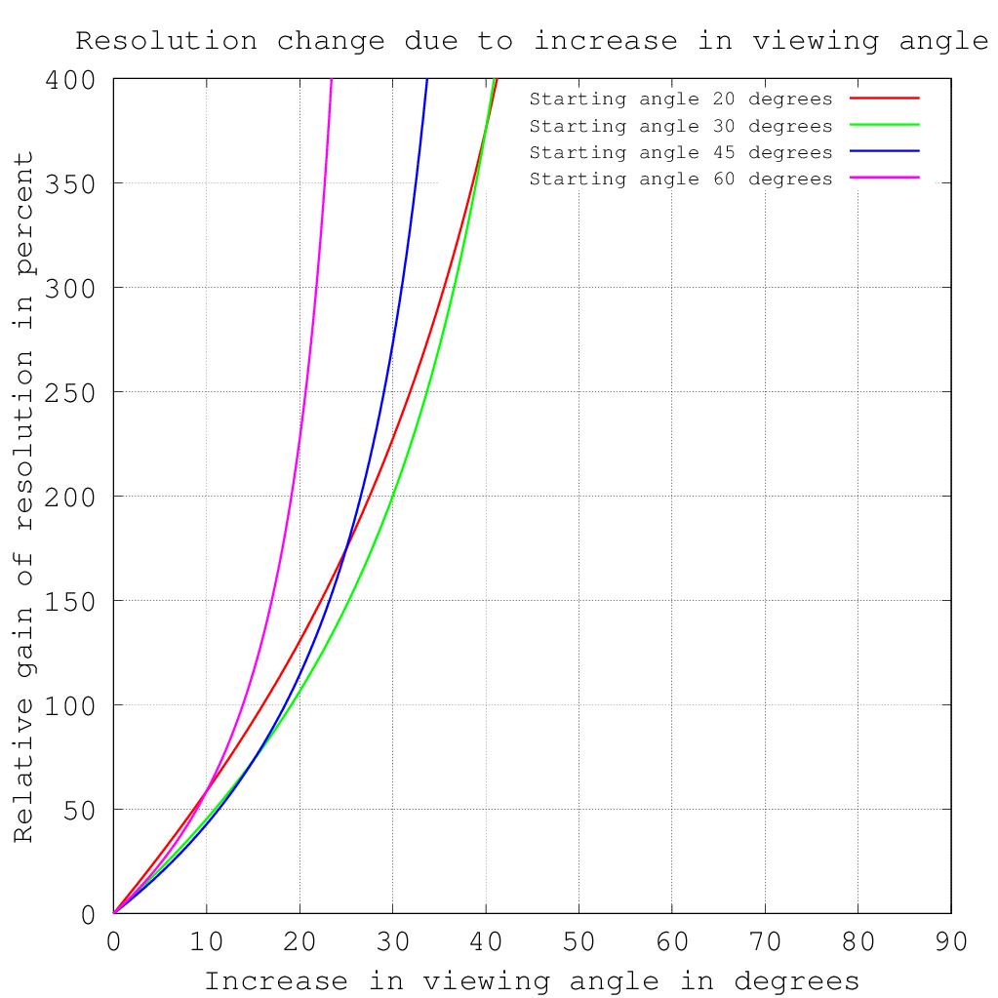
Größerer Öffnungswinkel auf dem Server

Slide 34
Reflektives Warping
Bisher nur diffuses Warping
Idee: Reflektive Oberflächen ebenfalls Warpen
Nutzen von Reflektiver Tiefenkarte
Für jeden Punkt wird gespeichert, nach welcher Entfernung der reflektierte Strahl auf ein Hinderniss trifft
Rendern von vollständig reflektierender Umgebung
Mithilfe der Tiefenkarte soll angenähert korrekte Farbe gefunden werden bei veränderter Kamera

Slide 35
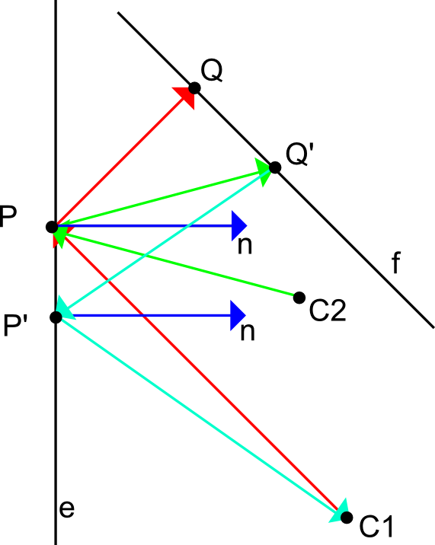
Reflektives Warping

Slide 36
Upsampling
Idee:
Rechenleistung des Clients ausnutzen
geringaufgelöste, hochqualitative Serverbilder erst auf dem Client höher auflösen
Ziele:
Bildqualität verbessern
Latenz verringern

Slide 37
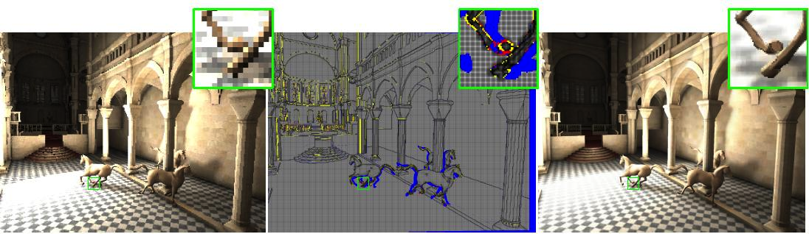
Upsampling anhand von Kamerabewegung und Tiefenkarte
Quelle: [1]

Slide 38
„Spatio-Temporal-Upsampling“
4n x 4n px
n x n px
t
Quelle: [1]
Basierend auf Videostream (H.264)
Nachberechnung von Informationen bei Verdeckungen

Slide 39
Probleme
Netzwerkverbindung
werden Einzelbilder versendet, ist die Framerate zu niedrig
Wert vom CV-Tag: 2,5 Bilder/Sekunde
→ bei 16 Frames vergehen 6 Sekunden
Rechenleistung des Clients
Nachberechnungen zu aufwendig (Glanzpunkte, Schatten, …)

Slide 40
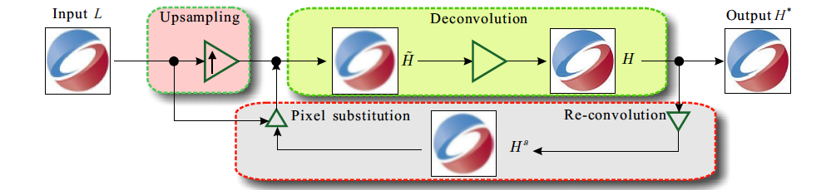
Upsampling mittels Faltung im Frequenzraum
Quelle: [2]
ortsgebundenes Upsampling
→ keine zeitliche Komponente

Slide 41
Probleme
Latenz
Umsetzung auf GPU*:
540 ms für 800x600 px, 2230 ms für 1920x1080px
* Referenzgerät: Samsung Galaxy S4
Quelle: [2]

Slide 42

Upsampling ausgewählter Regionen von Interesse
Quelle: [3]
Hohe Auflösung nur für nahe / relevante Objekte mittels Faltung berechnen
ansonsten bikubisch / linear hochrechnen
Nebeneffekt: Tiefenunschärfe

Slide 43
Probleme
Frequenzraum
Fourier-Transformation ist nur auf das gesamte Bild anwendbar
→ keine Reduktion des Rechenaufwands möglich

Slide 44
Vorerst kein Upsampling.
aktuelle Ansätze zu langsam bzw. angestrebte Endgeräte zu rechenschwach
Projektstand erfordert noch kein Upsampling
→ wieder relevant bei mehreren Clients / höherer Netzwerkauslastung

Slide 45
Geometrie
High Quality Renderer
High Quality.
Frame H(t)
Kamera Matrix
Einzelbild-
Codierer
Server
Kamera
Matrix
Einzelbild
Decodierer
Client
High Quality.
Frame H(t)
Diffuser
Renderer
High-res.
Frame H(t)
Warping
High-res. & Quality
Frame H(t+0.x)
Geometrie
Notes:
Ergebnis / Übergang zum Fazit

Slide 46
Demo

Slide 47


Ergebnis
Intel Core i5-25430M (2,4GHZ) 4GB Ram ATI Radeon HD 6470M Windows 8 Pro 64Bit
Intel Core i7-920 (2,67GHZ) 6GB Ram NVIDIA GeForce GTX 660 TI Windows Vista 64Bit
Render Zeit: | 0,016 Sek
Bild decodieren: | 0,08 Sek.
Render Zeit:
Bild decodieren:
Render Zeit: | 0,008 Sek.
Bild encodieren: | 0,084 Sek.

Slide 48
Plattformunabhängigkeit
Client
Windows (MinGW, Visual Studio)
Mac OS
Server
Windows (Visual Studio)
aktuell nicht Mac OS kompatibel
Notes:
Ergebnis
→ Stimmen die Windows-Angaben?

Slide 49
Ausblick
Integration von Erweiterungen und Optimierungen möglich
Multiframe Warping
GPU Encoding
Dynamische Komprimierung
…

Slide 50
Multiframe Warping
Nutzen mehrerer Frames → Mehr Informationen
Weniger „Löcher“

Slide 51
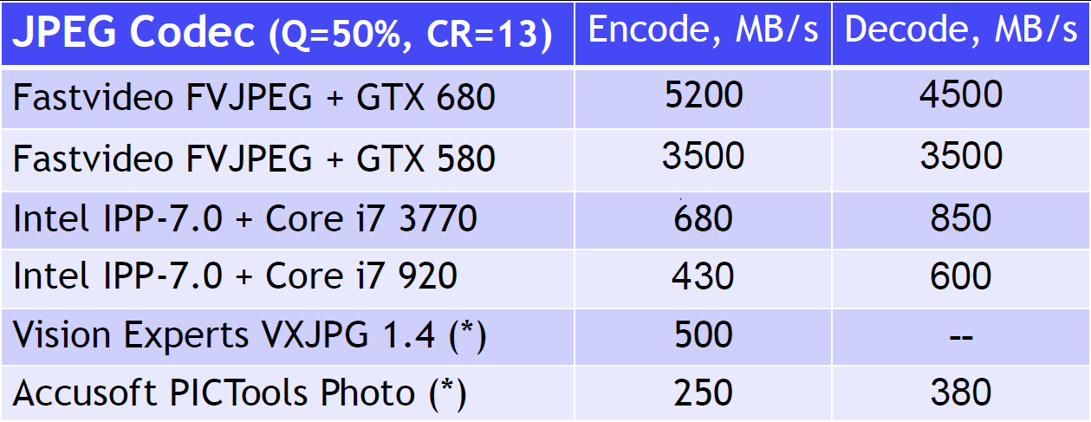
GPU Encoding
Nutzung effizienterer Implementationen
GPU-Implementierung
Quelle: [4]

Slide 52
Dynamische Komprimierung
Bildergröße/-komprimierung dynamisch an Latenz anpassen

Slide 53
Fazit
Neuartigen Hybrid Remote Rendering Ansatz entwickelt und umgesetzt
Serverrendering <-> Clientrendering <-> Warping
Zukunftsweisend:
Immer mehr Cloud-Dienste
Netzausbau, auch im mobilen Bereich
Immer stärkere Clients

Slide 54
Bildquellen
[1] Herzog, R., Eisemann, E., Myszkowski, K., & Seidel, H. P. (2010, February). Spatio-temporal upsampling on the GPU. In Proceedings of the 2010 ACM SIGGRAPH symposium on Interactive 3D Graphics and Games (pp. 91-98). ACM
[2] Shan, Q., Li, Z., Jia, J., & Tang, C. K. (2008, December). Fast image/video upsampling. In ACM Transactions on Graphics (TOG) (Vol. 27, No. 5, p. 153). ACM
[3] Lin, C. Y., Hsu, C. C., Lin, C. W., & Kang, L. W. (2011, November). Fast deconvolution-based image super-resolution using gradient prior. In Visual Communications and Image Processing (VCIP), 2011 IEEE (pp. 1-4). IEEE.
[4] http://on-demand.gputechconf.com/gtc/2012/presentations/S0273-GTC2012-JPEG-Coding-GPU.pdf

